Slide 1
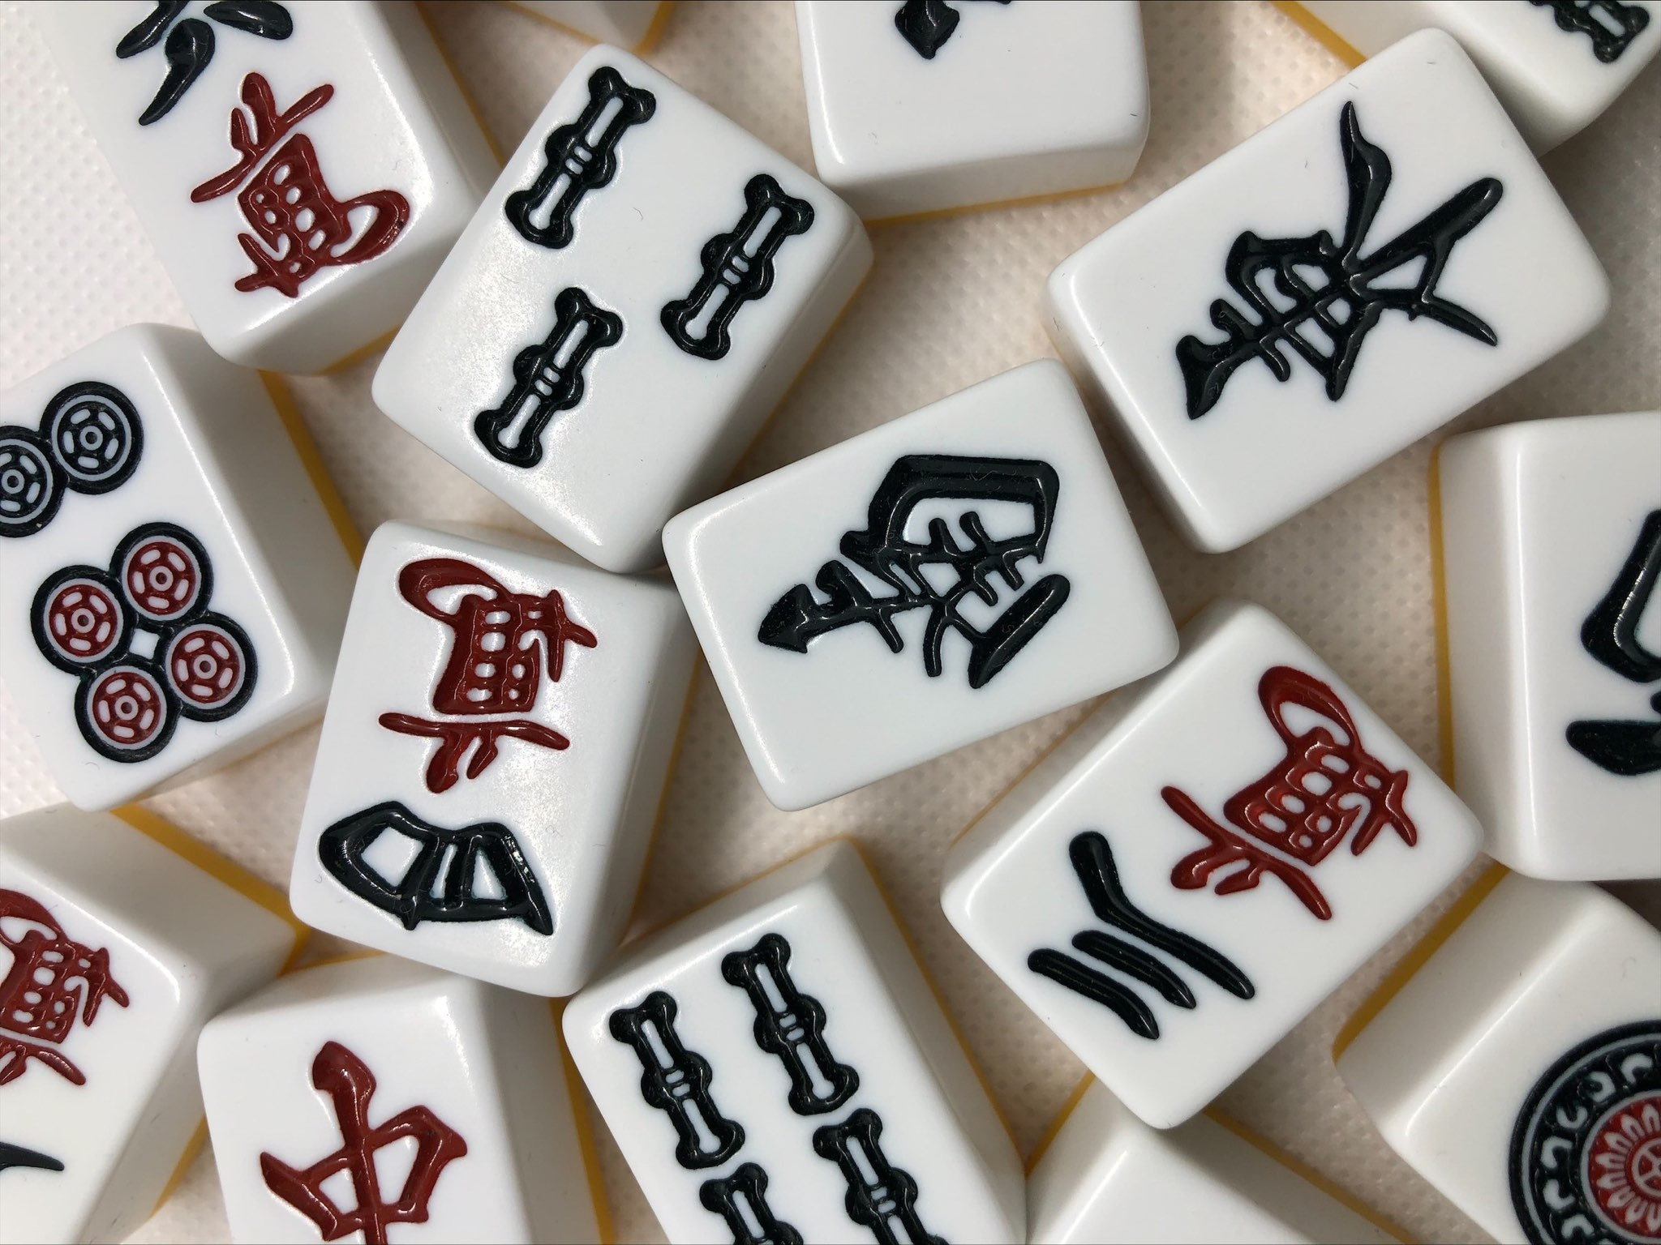
ДОБРО ПОЖАЛОВАТЬ
В МИР РИИЧИ-МАДЖОНГА
ВВОДНОЕ ЗАНЯТИЕ

Slide 2
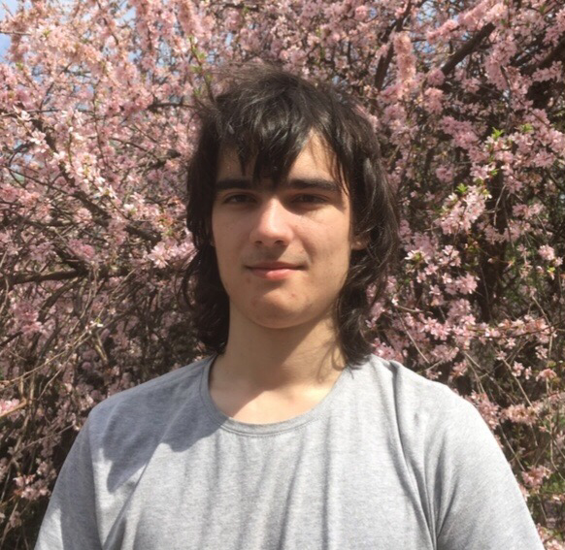
О СЕГОДНЯШНЕМ ЗАНЯТИИ
О ЧЕМ ПОГОВОРИМ
Маджонг в мире
Риичи-маджонг
Маджонг в России
Как проходит обучение на нашем курсе
Вопросы и ответы
С ВАМИ БУДЕТ…
Имя лектора (и актуальное фото)
Инфо о лекторе
Контакты для связи
2

Slide 3
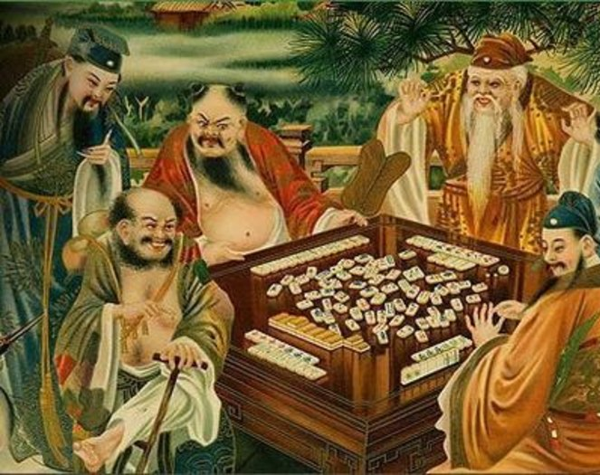
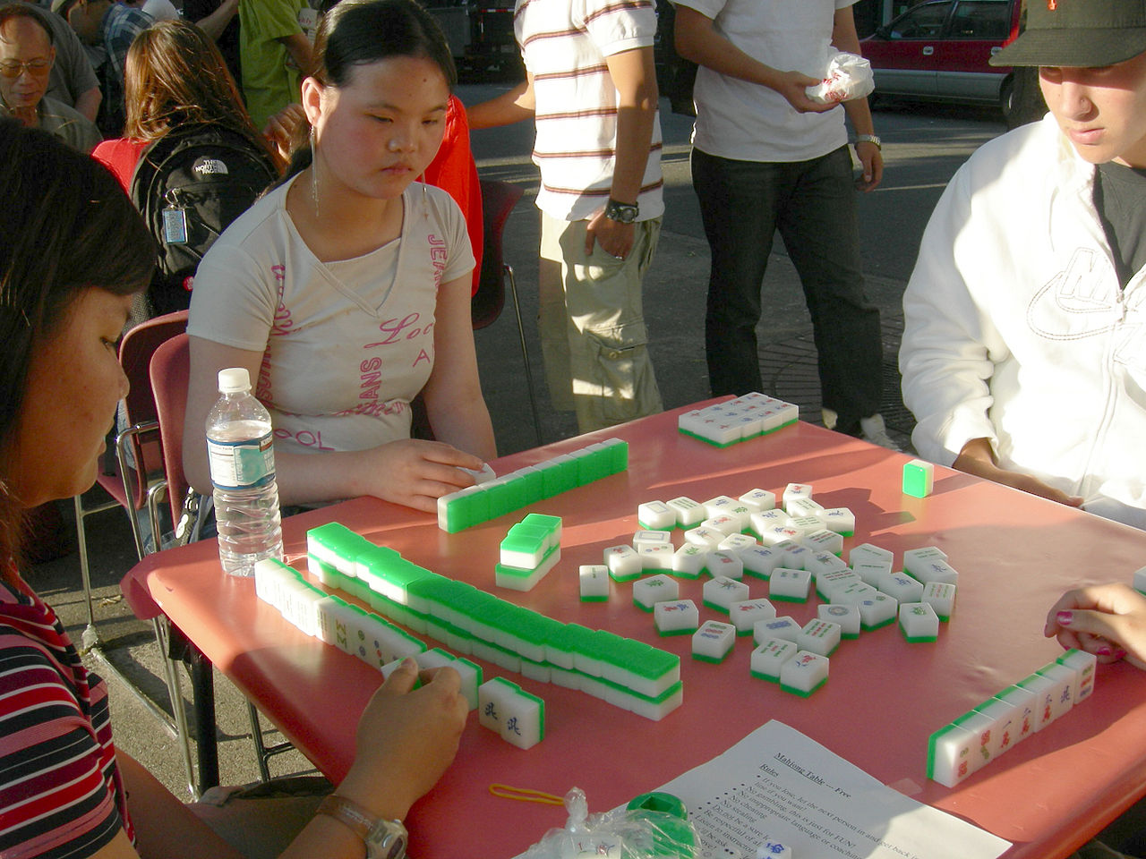
МАДЖОНГ В МИРЕ
Первый пик мировой популярности: 1920-е годы.
Второй пик – сейчас, в 2000-х годах.
РАЗНОВИДНОСТИ:
«Китайский классический»
Другие китайские разновидности
Западные разновидности
Корейский маджонг
Японский маджонг (риичи-, или ри:ти-маджонг)
Маджонг «любительский» и маджонг «спортивный»
Происхождение не такое древнее, каким его часто пытаются представить…
Китай, XIX век
3

Slide 4
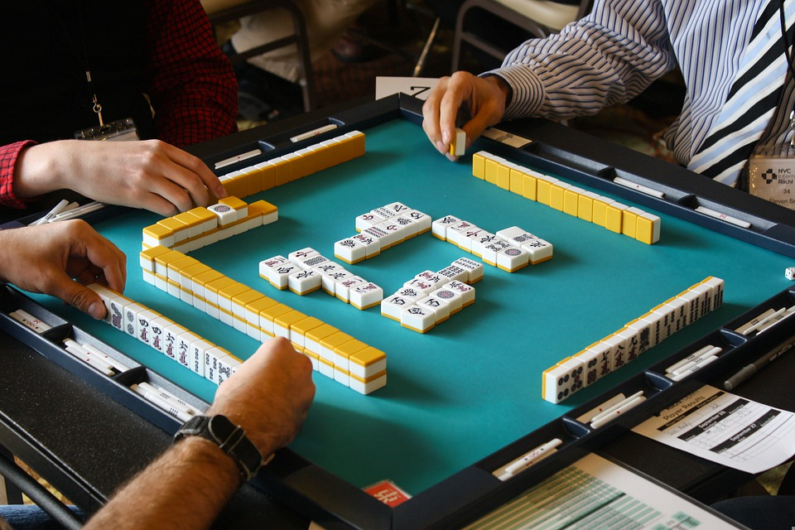
РИИЧИ-МАДЖОНГ
136 костей (тайлов): не используются «цветы», «сезоны» и «джокеры»
Наличие принципа риичи
Наличие принципа доры
И некоторые другие особые правила…
4

Slide 5
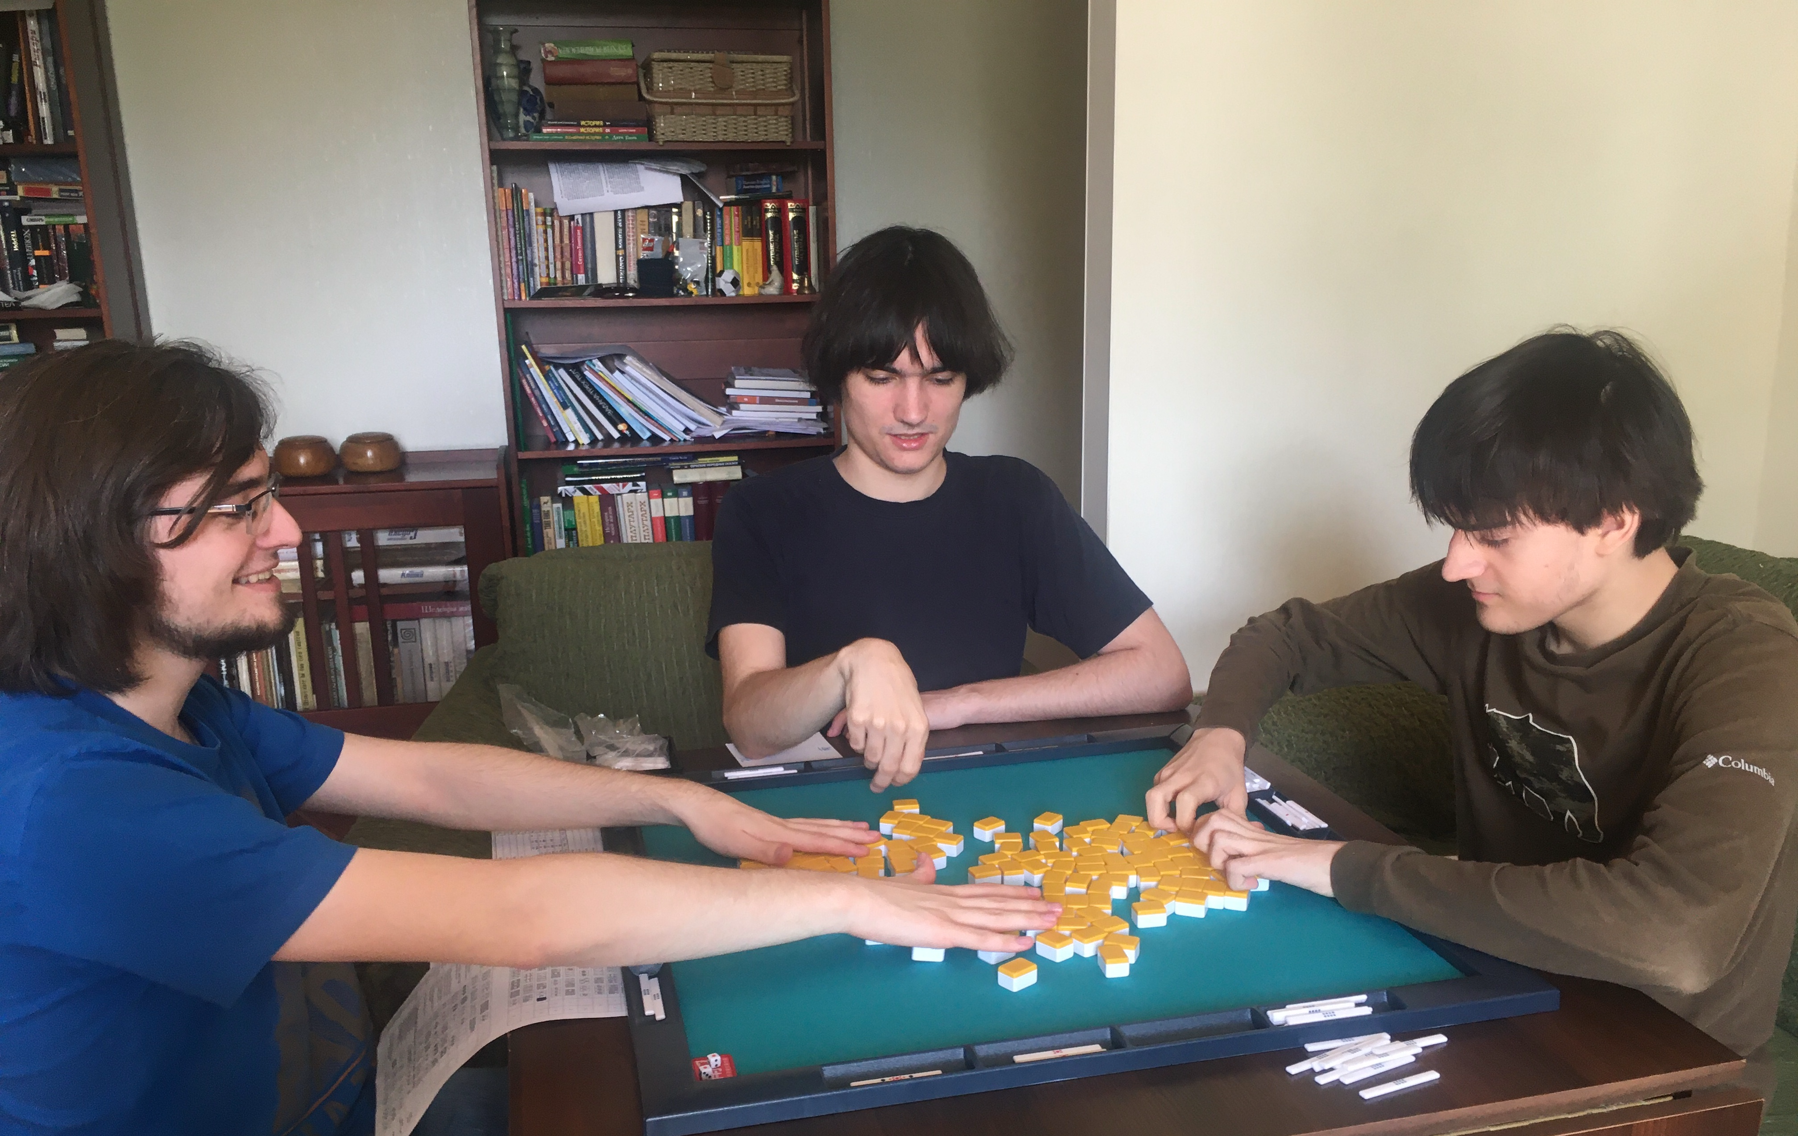
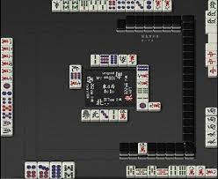
РИИЧИ-МАДЖОНГ ОФЛАЙН И ОНЛАЙН
5

Slide 6
РИИЧИ-МАДЖОНГ В РОССИИ
Нужен текст и в идеале также картинка
6

Slide 7
КАК ПРОХОДИТ ОБУЧЕНИЕ НА НАШЕМ КУРСЕ
Занятия 2 раза в неделю в ЧЧ.ММ по московскому времени. (Надо понять и указать, сколько времени длится практика между модулями, и какова общая длительность курса)
К каждому занятию есть задания. Они позволят вам немного познакомиться с темой еще до того, как вы рассмотрите ее с лектором, так что на занятии вам будет проще. Есть задания и на закрепление уже пройденного. Кому-то они не понадобятся, а кому-то окажутся полезны
Таким образом, с каждой темой вы соприкасаетесь минимум трижды: до занятия, во время и после него
Все вопросы можно задавать в учебном чате. Тренеры ответят вам, как только смогут
7

Slide 8
КАК ПРОХОДИТ ОБУЧЕНИЕ НА НАШЕМ КУРСЕ
Правила довольно сложны, и их много. Курс короткий – учиться придется быстро.
КОГНИТИВНАЯ НАГРУЗКА РАЗНЫХ ВИДОВ:
Отбор лучшего опыта
в свой банк, принятие решений на более высоком уровне
Доп. опыт за счет разбора реплеев и обсуждений
Применение, отработка моторных навыков, знакомство с разными игровыми ситуациями, апробация и закрепление разных решений
Изучение: слушание/чтение; понимание и запоминание
ПРАВИЛА ИГРЫ
7

Slide 9
КАК ПРОХОДИТ ОБУЧЕНИЕ НА НАШЕМ КУРСЕ
МЫ СТАРАЕМСЯ ДАТЬ ВАМ МАКСИМУМ ЛАЙФХАКОВ И ПРАКТИКИ, НО ОЖИДАЕМ, ЧТО И ВЫ ПРИЛОЖИТЕ УСИЛИЯ, ЧТОБЫ ВСЁ ЭТО ОСВОИТЬ ☺
После курса вы можете попробовать себя в спортивном маджонге или найти партнеров для любительской игры (очень может быть, что вы найдете их среди сокурсников). Не стесняйтесь обращаться к тренерам за помощью на этих начальных этапах
После курса вы будете начинающим игроком. (нужен экспертный контент: что сможете сразу после курса, что не сможете, как рекомендуется действовать)
8

Slide 10
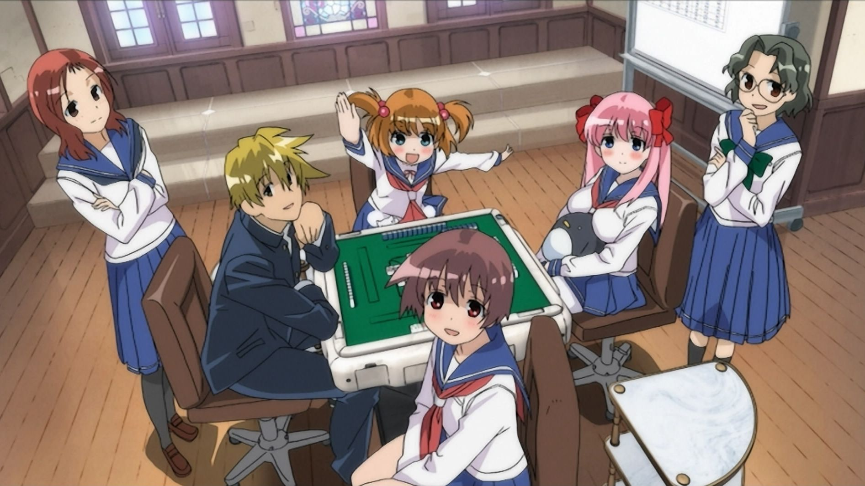
ВОПРОСЫ И ОТВЕТЫ
Желаем успеха, стремимся к нему вместе с вами и…
ждем ваших вопросов!
9

